Slide 1
人工智能
第2章 知识表示方法
Methodologies of
Knowledge Representation

Slide 2

知识与知识表示
知识是人们对于可重复信息之间联系的认识，是信息经过整理、加工、解释、挑选和改造而形成的，以及利用认识解决实际问题的方法和策略。
数据-信息-知识
  “14亿”是数据
  “中国人口数已经达到14亿”是信息
  “中国是世界上人口最多的国家”是知识

Slide 3
什么是知识表示
将面向人的知识转化为计算机系统所能接受的形式，即知识表示研究的内容。
知识表示:知识符号化，输入计算机的过程和方法。
  给定结构，按一定原则、组织方式表示知识
  解释知识
合理知识表示方法:使问题求解变得容易，具有较高求解效率。

Slide 4
主要知识表示方法 Basic Methodologies
状态空间 (State Space)
问题归约 (Problem Reduction)
谓词逻辑（Predicate Logic）
语义网络（Semantic Network）
本体（Ontology）
真体(Agent)
框架，剧本，过程（Frame, Script, Procedure）
Problem Solving
= Knowledge Representation + Search

Slide 5
Main Contents
第2章 知识表示方法
2.1 状态空间表示
2.2 问题归约表示
2.3 谓词逻辑表示
2.4 语义网络表示
2.5 其他方法
教学目标：理解人工智能知识表示的概念和表示形式，熟练掌握知识的状态空间表示、问题归约表示 、谓词逻辑表示及其应用，了解语义网络。
教学重点：状态空间法
教学难点：谓词逻辑法

Slide 6
2.1 状态空间表示
State Space Representation
问题求解技术主要是两个方面：
  问题的表示
  求解的方法
状态空间表示
  状态（state）:表示问题解法中每一步问题状况的数据结构
  算符（operator):把问题从一种状态变换为另一种状态的手段
  状态空间方法:基于解答空间的问题表示和求解方法，它是以状态和算符为基础来表示和求解问题的

Slide 7
2.1.1 问题状态描述
2.1 状态空间法
1.定义
  状态：描述某类不同事物间的差别而引入的一组最少变量q₀，q₁，…，q_{n}的有序集合。
  算符：使问题从一种状态变化为另一种状态的手段称为操作符或算符。
  问题的状态空间：是一个表示该问题全部可能状态及其关系的图，它包含三种说明的集合，即三元状态（S，F，G）。

Slide 8
2. 状态空间表示概念详释
2.1 状态空间法
Middle
State
Goal
State
Original
State
例如下棋、迷宫及各种游戏。

Slide 9
例:三数码难题
（3 puzzle problem）
2.1 状态空间法
2
3
2
3
2
2
1
1
1
3
1
3
3
1
2
2
1
3
初始棋局
目标棋局

Slide 10
15 Puzzle Problem (15数码难题)
11
9
4
15
1
2
3
4
1
3
12
5
6
7
8
7
7
5
8
6
9
10
11
12
13
2
10
14
13
14
15
初始棋局
目标棋局
状态：棋局
算符：15×4=60个？
移动空格4个？
求解方法：从初始棋局开始，试探由每一合法走步得到的各种新棋局，然后计算再走一步而得到的下一组棋局。这样继续下去，直至达到目标棋局为止。
尝试各种不同的走步，直到偶然得到该目标棋局为止。
这种尝试本质上涉及某种试探搜索。

Slide 11
11
9
4
15
1
3
12
7
5
8
6
13
2
10
14
11
9
4
15
11
9
15
11
9
4
15
11
9
4
15
1
3
12
1
3
4
12
1
3
12
1
3
8
12
7
5
8
6
7
5
8
6
7
5
8
6
7
5
6
13
2
10
14
13
2
10
14
13
2
10
14
13
2
10
14
11
9
15
11
9
15
11
9
4
15
1
3
4
12
1
3
4
12
1
3
12
7
5
8
6
7
5
8
6
7
5
8
6
13
2
10
14
13
2
10
14
13
2
10
14
图2.2 十五数码难题部分状态空间图

Slide 12
2.1.2 状态图示法
2.1 状态空间法
A
B
有向图： 一对节点用弧线连接起来，从一个节点指向另一个节点。父辈节点->后裔节点
路径：节点序列（n_{i1}，n_{i2}，…, n_{ik}），长度为k的路径
代价：节点ni指向节点 nj这段弧线的代价c(n_{i}, n_{j})，两节点路径的代价等于该路径上所有弧线代价之和？优化问题？
图的显示说明:各节点及其具有代价的弧线由一张表明确给出不适用于大型图
图的隐示说明：节点的无限集合{si}作为起始节点是已知的。后继节点算符Γ也是已知的，它能作用于任一节点以产生该节点的全部后继节点和各连接弧线的代价。

Slide 13
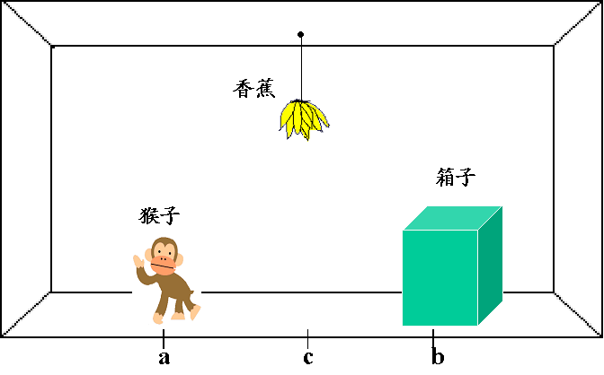
状态空间表示举例
例1： 猴子和香蕉问题

Slide 14

解题过程：
用一个四元表列（W，x，Y，z）来表示这个问题状态.
  W 猴子的水平位置
  x 当猴子在箱子顶上时取 x = 1；否则取 x = 0
  Y 箱子的水平位置
  z 当猴子摘到香蕉时取 z=1；否则取 z=0
这个问题的操作（算符）如下：
  goto (U) ：表示猴子走到水平位置U
goto（U）
（W，0，Y，z）
（U，0，Y，z）

Slide 15
  pushbox (V) ：表示猴子把箱子推到水平位置V
pushbox（V）
（W，0，W，z）
（V，0，V，z）
注意：要应用算符pushbox（V），就要求规则的左边，猴子与箱子必须在同一位置上，并且，猴子不是箱子顶上。这种强加于操作的适用性条件，叫做产生式规则的先决条件。
  climbbox ：猴子爬上箱顶
climbbox
（W，0，W，z）
（W，1，W，z）
应用算符climbbox的先决条件是什么？

Slide 16
  grasp ：表示猴子摘到香蕉
grasp
（c，1，c，z）
（c，1，c，1）
令初始状态为(a，0，b，0)。
goto(U)是唯一适用的操作，并导致下一状态(U，0，b，0)。
现在有3个适用的操作：
  goto(U)，
  pushbox(V)
  climbbox(若U=b)。
  把所有适用的操作继续应用于每个状态，就能够得到状态空间图

Slide 17
初始状态
（a，0，b，0）
goto（U）
goto（U）
（U，0，b，0）
pushbox（V）
U=b
U=b，climbbox
（V，0，V，0）
(b，1，b，0)
V=c,climbbox
goto（U）
U=V
（c，1，c，0）
（U，0，V，0）
grasp
goto（U）
（c，1，c，1）
目标状态
猴子和香蕉问题的状态空间图
该初始状态变换为目标状态的操作序列为：
{goto(b), pushbox(c), climbbox, grasp}

Slide 18



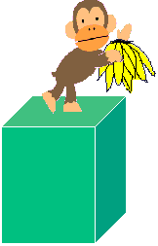



猴子和香蕉问题自动演示：
香蕉
香蕉
Ha!Ha!
箱子
箱子
猴子
猴子

Slide 19
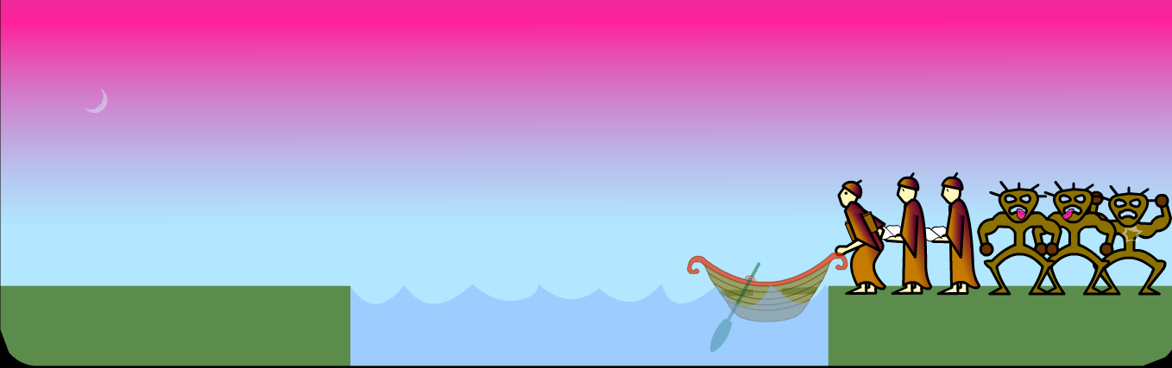
例2： 传教士野人问题（ Missionaries& Cannibals Problem， MC问题）
有三个传教士M和三个野人C过河，只有一条能装下两个人的船。如果在河的一方（含船上） ，野人的人数大于传教士的人数，那么传教士就会有危险，你能不能提出一种安全的渡河方案呢？

Slide 20

问题
采用哪些操作（操作符）能导致传教士与野人
问题的状态发生变化？

Slide 21
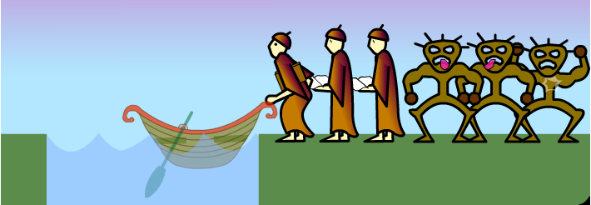

状态及其表示
状态：问题在某一时刻所处的“位置”，“情况”等
根据问题所关心的因素，一般用向量形式表示，每一位表示一个因素。
状态可有多种表示方法：
(左岸传教士数, 右岸传教士数, 左岸野人数, 右岸野人数, 船的位置)
或简化表示为：
(左岸传教士数, 左岸野人数, 船的位置)
初始状态：(0, 0, 0)
0：右岸
1：左岸
目标状态：(3, 3, 1)

Slide 22
状态的转换
算子（算符，操作符 Operator）——使状态发生改变的操作
MC问题中的算子
  将传教士或野人运到河对岸
  Move-1m1c-lr：将一个传教士(m)和一个野人(c)从左岸(L)运到右岸(R)
  所有可能操作
    Move-1m1c-lr Move-1m1c-rl Move-2c-lr Move-2c-rl Move-2m-lr Move-2m-rl Move-1c-lr Move-1c-rl Move-1m-lr Move-1m-rl

Slide 23
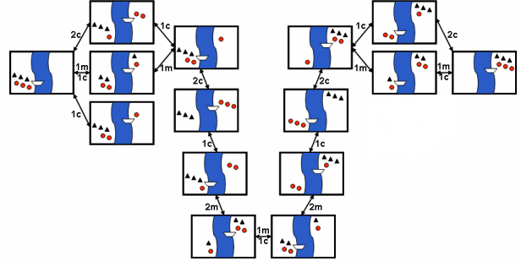
传教士野人问题状态空间图
M
C
Notes:
请问这个问题有几种不同的解法？4种，有4条从初始到目标的路径

Slide 24
2.2 问题归约表示
（Problem Reduction Representation）
问题归约法思想
先把问题分解为子问题及子-子问题，然后解决较小的问题。对该问题的某个具体子集的解答就意味着对原始问题的一个解答
子问题1
本
原
问
题
原始问题
子问题集
子问题n

Slide 25
问题归约表示的组成部分：
  一个初始问题描述；
  一套把问题变换为子问题的操作符；
  一套本原问题描述。
问题归约的实质：
  从目标(要解决的问题)出发逆向推理，建立子问题以及子问题的子问题，直至最后把初始问题归约为一个平凡的本原问题集合。

Slide 26
2.2.1 问题归约描述
（Problem Reduction Description）
梵塔难题(Tower of Hanoi Puzzle)
3个柱子和64个圆盘
1 2 3
移动时间: 64 个圆盘
2⁶⁴-1≈ 2⁶⁴＝10^{19.27}
64
disks
If one person moves 1 disk in one
second, then to finish this problem needs more than 3000 billion years.
(30000多亿年）
…

Slide 27
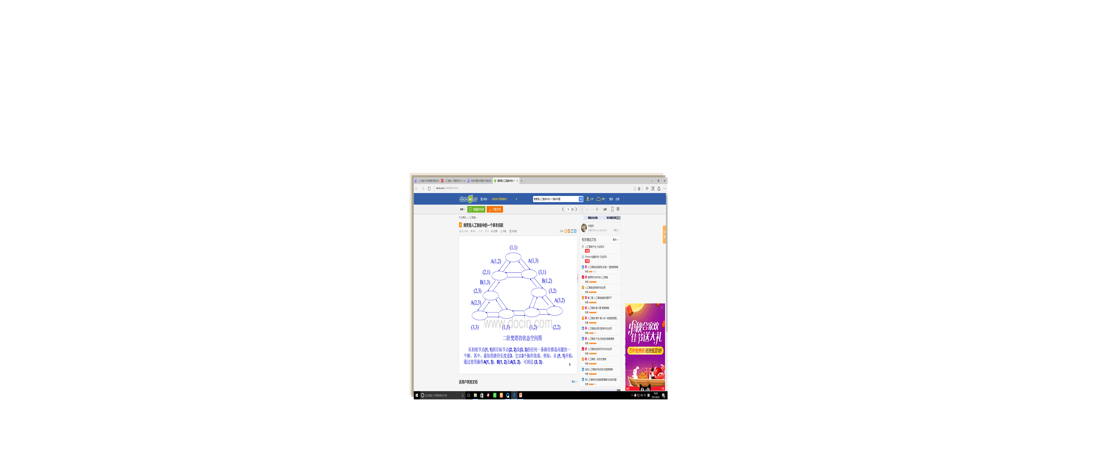
2.2.1 问题归约描述
（Problem Reduction Description）
2.2 问题规约法
二阶梵塔难题状态空间图

Slide 28
3圆盘梵塔难题
1 2 3
1 2 3
B
A
A
B
C
C
(a) 初始配置
(b) 目标配置

Slide 29
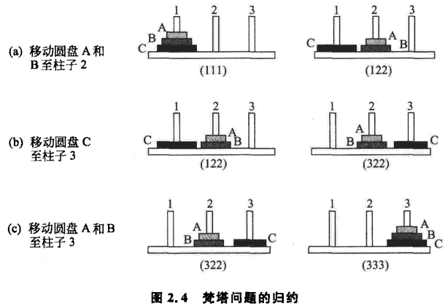
解题过程：
将原始问题归约为一个较简单问题集合
把原始梵塔难题归约（简化）为下列3个子难题：

Slide 30
解题过程（3个圆盘梵塔难题）
1 2 3
1 2 3
1 2 3
1 2 3
1 2 3
1 2 3
1 2 3
1 2 3

Slide 31
梵塔问题归约图（与或图）
数据结构介绍
（111） （333）
思考题：四圆盘问题
（111） （122）
（122） （322）
（322） （333）
（111） （113）
（113） （123）
（123） （122）
（322） （321）
（321） （331）
（331） （333）

Slide 32

Four-disk Hanoi Tower

Slide 33
2.2.2 与或图表示
（AND/OR Graph Representation）
与图、或图、与或图
一般，用一个似图结构来表示把问题归约为后继问题的替换集合，这一似图结构叫做问题归约图，或叫与或图。如下所示
A
A
B
C
D
B
C
与图
或图

Slide 34
A
C
H
B
A
D
E
F
图2.6 子问题替换集合结构图
N
M
H
B
C
D
E
F
G
图2.7 一个与或图

Slide 35






一些关于与或图的术语
父节点
或节点
A
子节点
弧线
N
M
H
与节点
B
C
D
E
F
G
终叶节点

Slide 36
一些关于与或图的术语
  父节点、子（后继）节点、弧线
  起始节点：对于于原始问题描述的节点
  终叶节点：对应于本原问题的节点
  或节点：只要解决某个问题就可解决其父辈问题的节点集合，如（M，N，H）。
  与节点：只有解决所有子问题，才能解决其父辈问题的节点集合，如（B，C）和（D，E，F）。各个节点之间用一段小圆弧连接标记。
  与或图：由与节点及或节点组成的结构图。

Slide 37
可解节点的一般定义
  终叶节点是可解节点(因为它们与本原问题相关联)。
  如果某个非终叶节点含有或后继节点，那么只要有一个后继节点是可解的时，此非终叶节点就是可解的。
  如果某个非终叶节点含有与后继节点，那么只有其全部后继节点为可解时，此非终叶节点才是可解的。

Slide 38
不可解节点的一般定义
  没有后裔的非终叶节点为不可解节点。
  如果某个非终叶节点含有或后继节点，那么只有当其全部后裔为不可解时，此非终叶节点才是不可解的。
  如果某个非终叶节点含有与后继节点，那么只要当其后裔有一个为不可解时，此非终叶节点就是不可解的。

Slide 39


如图所示
有解节点
t
t
t
t
t
t
t
（a）
t
（b）
t
终叶节点
无解节点
与或图例子

Slide 40
与或图构成规则
  与或图中的每个节点代表一个要解决的单一问题或问题集合。起始节点对应于原始问题。
  对应于本原问题的节点，叫做终叶节点。
  对于把算符应用于问题A的每种可能情况，都把问题变换为一个子问题集合；有向弧线自A指向后继节点，表示所求得的子问题集合，这些子问题节点叫做或节点。
  一般对于代表两个或两个以上子问题集合的每个节点，有向弧线从此节点指向此子问题集合中的各个节点,这些子问题节点叫做与节点。

Slide 41
问题
状态空间与问题归约两种表示方法有何关系？

Slide 42
状态空间法和问题归约法比较
状态空间法是一种基于解答空间的问题表示和求解方法,它是以状态和操作符为基础的.在利用状态空间图表示时,从某个初始状态开始,每次加一个操作符,递增地建立起操作符的试验序列,直到达到目标状态为止.由于状态空间法需要扩展过多的节点,容易出现“组合爆炸”,因而只适用于表示比较简单的问题.
问题归约法从目标（要解决的问题）出发,逆向推理,通过一系列变换把初始问题变换为子问题集合和子子问题集合,直至最后归约为一个平凡的本原问题集合.这些本原问题的解可以直接得到,从而解决了初始问题,用与或图来有效地说明问题归约法的求解途径。
状态空间法是问题归约法的一种特例。在问题归约法的与或图中,包含有与节点和或节点，而在状态空间法中只含有或节点。

Slide 43

回忆上一次讲授内容
状态空间(State Space)表示法
介绍了状态、算符、状态空间状态变换及其示例。
例如，对于传教士野人问题的状态空间表示方法：
定义传教士与野人问题的状态S为三元组（nP, nY, B），其中nP为右岸的牧师人数，nY为右岸的野人数，B为boat，B=1时表示船在右岸，B=-1时表示船在左岸。则问题的初始状态S0为(3，3，1)，目标状态Sg为（0，0，-1）。
建议同学们自己试一试。

Slide 44
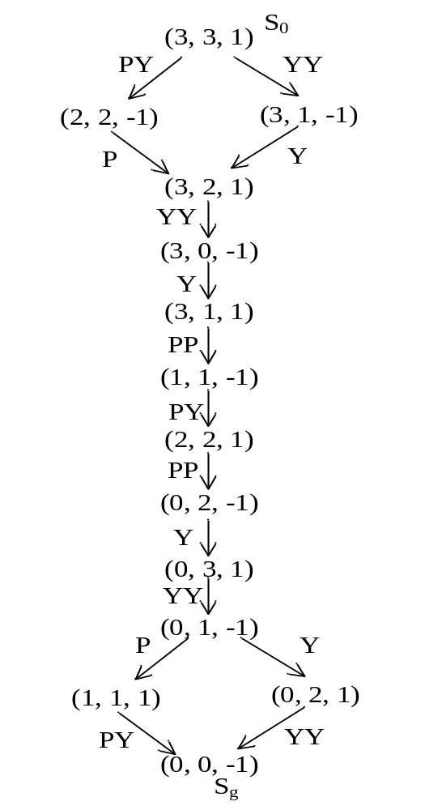
解法一：定义传教士与野人问题的状态S为三元组（nP, nY, B），其中nP为右岸的牧师人数，nY为右岸的野人数，B为boat，B=1时表示船在右岸，B=-1时表示船在左岸。则问题的初始状态S₀为(3，3，1)，目标状态S_{g}为（0，0，-1）。
定义以下的5个操作算符：
P（S）：仅一个牧师乘船过河；
Y（S）：仅一个野人乘船过河。
PY：一个牧师与一个野人乘船过河；
PP（S）：两个牧师乘船过河；
YY（S）：两个野人乘船过河。

Slide 45
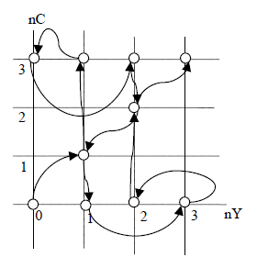
解法二：用S_{i}(nC, nY) 表示第i 次渡河后，河对岸的状态，nC 表示传教士的数目，nY 表示野人的数目
用d_{i}(dC, dY)表示渡河过程中，对岸状态的变化，dC 表示，第i 次渡河后，对岸传教士数目的变化，dY 表示，第i 次渡河后，对岸野人数目的变化。i 为偶数时，dC, dY 同时为非负数，表示船驶向对岸，
i 为奇数时，dC, dY 同时为非正数，表示船驶回岸边。
初始状态为S₀(0, 0)，目标状态为S₀(3, 3)
用图求法该问题，令横坐标为nY, 纵坐标为nC，可行状态为空心点表示，每次可以在格子上，沿对角线移动一格，也可以沿坐标轴方向移动1 格，或沿坐标轴方向移动2 格。
第奇数次数状态转移，沿右方，上方，或右上方移动，
第偶数次数状态转移，沿左方，下方，或左下方移动。
从(0,0)开始，依次沿箭头方向改变状态，经过11 步之后，
即可以到达目标状态(3,3)，
相应的渡河方案为：
d1(1,1)->d2(-1,0)-> d3(0,2)→ d4(0,-1)→ d5(2,0)-> d6(-1,-1)→ d7(2,0)-> d8(0,-1)→ d9(0,2)-> d10(-1,0)→d11(1,1)

Slide 46
回忆上一次讲授内容
问题归约 （Problem Reduction） 表示法
讨论了问题归约的思路、实质、组成及与或图构建规则与示例分析。

Slide 47

问题
状态空间法和问题归约法都是图示法。是否可以 用逻辑符号表示知识？

Slide 48
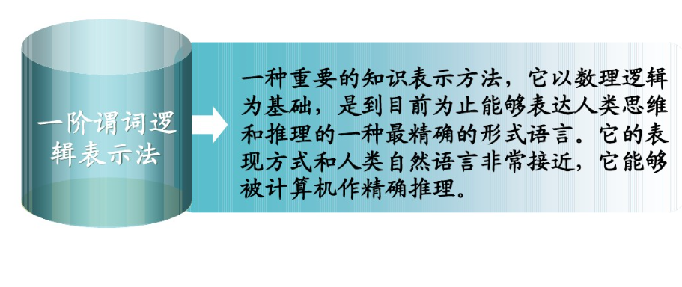
2.3 谓词逻辑法 (Predicate Logic)
逻辑语句：一种形式语言，它能够把逻辑论证符号化，并用于证明定理，求解问题。
形式语言：严格地按照相关领域的特定规则，以数学符号（符号串）形式描述该领域有关客体的表达式

Slide 49
2.3 谓词逻辑法 (Predicate Logic)
2.3.1一阶谓词逻辑基础
1.一阶谓词逻辑的形式符号
（1）个体符号：思维对象的符号
个体常量：小写字母组成的字符串（特定的事物或概念）
个体变量：小写字母x,y,z,u,v,w等（非特定的事物或概念）
个体域（论域）：个体变量的值域（D）

Slide 50
（2）谓词符号：
思维对象（个体）的属性或个体之间的关系的符号。
用大写字母或大写字母串表示。如：P，Q，LIKE，ON
谓词形式：P(x1,x2,x3,…,xn)
（3）函数符号
若干思维对象到某个思维对象的映射符号。用小写字母或小写字母串表示。如f,g等。
函数形式：f(x1,x2,x3,…,xn)

Slide 51
（4）连接词
~ ：否定（非） ~P
∧ ：合取（与） P ∧ Q
∨ ：析取（或）P ∨ Q
→ :蕴涵 P → Q (if P then Q ）
↔:等价 P ↔ Q
（5）量词：说明个体变量的范围
∀（全称量词）：“所有的”、“任意的”、“一切”、“每一个”
∃ （存在量词）：“有些”、“至少一个”、“存在”

Slide 52
2.谓词公式
谓词公式的的定义
  用P(x₁，x₂，…，x_{n})表示一个n元谓词公式，其中P为n元谓词，x₁，x₂，…，x_{n}为客体变量或变元。通常把P(x₁，x₂，…,x_{n})叫做谓词演算的原子公式，或原子谓词公式。
分子谓词公式
  可以用连词把原子谓词公式组成复合谓词公式，并把它叫做分子谓词公式。

Slide 53
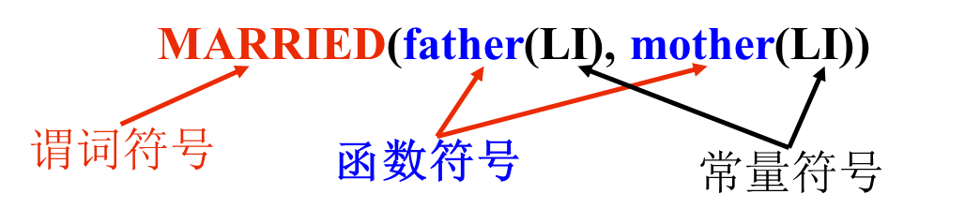
2.谓词公式
（1）原子公式
由谓词、括号，括号中的项组成。项可以是个体常量、变量、函数。
例如：
“李的母亲与他的父亲结婚”
“机器人在1号房间内”
INROOM(ROBOT, r1)
“张某比王某的哥哥高” TALLER(zhang,brother(wang))

Slide 54
2.谓词公式
（2）合式公式（公式）
合式公式的递归定义：
  原子谓词公式是合式公式。
  若A为合式公式，则～A也是一个合式公式。
  若A和B都是合式公式，则(A∧B)，(A∨B)，(A → B)和(A←→B)也都是合式公式。
  若A是合式公式，x为A中的自由变元，则(∀ x)A和(∃ x)A都是合式公式。
  只有按上述规则求得的那些公式，才是合式公式。
例题：试把下列命题表示为谓词公式：任何整数，或者为正数或者为负数。
I(x)表示x是整数；P(x)表示x是正数；N(x)表示x是负数；
(∀x)(I(x) →(P(x) ∨N(x)))

Slide 55
例如：
“我喜欢音乐和绘画”
LIKE(I,music) ∧ LIKE(I,painting)
“球是红色或蓝色的”
RED(ball) ∨ BLUE(ball)
“如果刘华跑得最快，那么他取得冠军”
RUN(liuhua,fastest) → WIN(liuhua,champion)
“机器人不在2号房内”
~ INROOM(robot,room2)
“所有的大象都是灰色的”
(∀ x)(ELEPHANT(x) → COLOR(x,gray)
“有一件东西在桌子上”
(∃x)ON(x,table)

Slide 56
合式公式的性质
  合式公式的真值
  等价（Equivalence）
  如果两个合式公式，无论如何解释，其真值表都是相同的，那么我们就称此两合式公式是等价的。
表2.1 真值表
P Q P∨Q P ∧ Q P⇒Q ～ P
T T T T T F
F T T F T T
T F T F F F
F F F F T T

Slide 57
3.谓词公式的解释
给予谓词公式指派一定的语义
一阶谓词公式P在个体域D上的解释包括：
（1）为P的每个变量赋于D中的一个元素
（2）为P的每个n元函数指派一个D^{n}到D的映射
（3）为P的每个n元谓词指派一个D^{n}到T、F的映射
对于每一个谓词公式P的解释可有多种，其中一些解释可使P为真，一些解释可使P为假。
永真式：所有可能的解释下，P均为真（T）
永假式（不可满足的）：所有可能的解释下，P均为假（F）
可满足的：仅在某一特定的解释下，P为真。

Slide 58
4.谓词公式的性质
(1) ~ (~)P ↔P (否定之否定）
(2)P → Q ↔ ~ P ∨ Q P ∨ Q ↔ ~ P → Q
(3) 摩根定律
~(P ∨ Q) ↔ ~ P ∧ ~ Q ~ (P ∧ Q) ↔ ~ P ∨ ~ Q
分配律
P ∧(Q ∨ R) ↔(P ∧ Q) ∨(P ∧R)
P ∨(Q ∧ R) ↔(P ∨ Q) ∧(P ∨ R)
(5)交换律
P ∧ Q ↔ Q ∧ P P ∨ Q ↔ Q ∨ P

Slide 59
(6)结合律
(P ∧ Q) ∧ R ↔ P ∧(Q ∧ R)
(P ∨ Q) ∨ R ↔ P ∨(Q ∨ R)
(7)逆否律
P → Q ↔ ~Q → ~P
(8)~(∃ x)P(x) ↔(∀x)(~p(x)) ~(∀x)P(x) ↔(∃ x)(~P(x))
(9)(∀x)(P(x) ∧ Q(x)) ↔ (∀x)(P(x)) ∧(∀x)Q(x)
(∃)(P(x) ∨ Q(x)) ↔ (∃ x) (P(x)) ∨(∃ x)Q(x)
(10)(∀x)P(x) ↔(∀y)P(y)
(∃ x)P(x) ↔(∃ y)P(y)

Slide 60
2.3.2 基于一阶谓词逻辑的知识表示
用逻辑表示知识的实质是把人类关于世界的知识变成一个包含个体、函数和谓词的概念形式。
基本步骤：
（1）给出有关世界的个体、函数、谓词
（2）构造一阶谓词逻辑公式
例1：有些学生相信所有的教师，任何一个学生都不相信骗子，所以教师都不是骗子。
设：S(x)：x是学生 T(x)：x是教师
C(x)：x是骗子 B(x,y)：x相信y
则用一阶谓词逻辑表示如下：
前提：A1: (∃ x)(S(x) ∧(∀ y)(T(y) → B(x,y)))
A2: (∀ x)(∀ y)(S(x) ∧ C(y) → ~B(x,y))
结论：B: (∀ x)(T(x) → ~C(x))

Slide 61
例2：描述积木世界的一个状态假定给定的状态图如右图，桌子上放三块积木A，B，C
且B在A上。
定义谓词如下：
ON（x,y):x在y上
ONTABLE(x):x在桌子上
CLEAR(x):x顶上是空的
RIGHT(x,y):x在y的右边
存在关系
(∀ x)(CLEAR(x) → ~(∃ y)ON(y,x)
则积木世界的状态可以表示成：
ON（B，A）
RIGHT（B，C）
RIGHT（A，C）
ONTABLE（A）
ONTABLE（C）
CLEAR（C）
CLEAR（B）
B
C
A

Slide 62
课堂练习：
1.所有人都是要死的，苏格拉底是人，所以苏格拉底是要死的。
设：M(x):x是人
D(x):x是要死的
scoltt:苏格拉底
则知识表示如下：
前提：
A1: (∀ x)(M(x) → D(x))
A2: M(scoltt)
结论：
B: D(scoltt)

Slide 63
2每一个大学生，不是文科学生，就是理工科学生；有的大学生是优等生；小张不是文科生，但他是优等生。因而如果小张是大学生，他就是理工科学生。
设：U(x):x是大学生
L(x):x是文科生
S(x):x是理科生
E(x):x是优等生
则知识表示如下：
前提：
A1: (∀ x)((U(x) → (L(x) ∨ S(x))
A2: (∃ x)(U(x) ∧ E(x))
A3:~L(zhang) ∧ E(zhang)
结论：
B: U(zhang) → S(zhang)

Slide 64
3.理发师问题：
每个理发师都为不能给自己理发的人理发；
且每个理发师都不为能给自己理发的人理发。
则不存在任何理发师。
设：B(x):x是理发师
S(x,y):x为y理发
则知识表示如下：
前提：
A1: (∀ x)(∀ y)(B(x) ∧ ~S(y,y) → S(x,y))
A2: (∀ x)(∀ y)(B(x) ∧ S(y,y) → ~S(x,y))
结论：
B: (∀ x)~B(x)

Slide 65
回忆上一次讲授内容
用逻辑表示知识的实质是把人类关于世界的知识变成一个包含个体、函数和谓词的概念形式。
1.一阶谓词逻辑基础：形式符号、谓词公式、合式公式
2.基于一阶谓词逻辑的知识表示
（1）给出有关世界的个体、函数、谓词
（2）构造一阶谓词逻辑公式
例：用谓词演算表示 英语句子
For every set x,there is a set y ,such that the cardinality of y is greater than the cardinalty of x
设：SET(x):x是集合
CARD(x,y)：y 是x 的基数
G(x,y)：x大于y
表示为：
(∀x)(SET(x)→(∃y)(∃u)(∃v)(SET(y)∧CARD(x,u)∧CARD(y,v) ∧G(v,u)))

Slide 66
在谓词逻辑下求两子句的归结式是消去互补的文字对，但需考虑变量的合一和置换（替换）
在代数课程中，你知道 “置换”的概念是什么？

Slide 67
2.3.3 置换与合一
1.置换
  概念
    假元推理
W₁⇒W₂
→
产生W₂
W₁
    全称化推理
（∀x）
→
W（x）
W（A）
约束变元
任意常量
    综合推理
（∀x）[W₁（x） →W₂（x）]
→
产生W₂（A）
W₁（A）

Slide 68
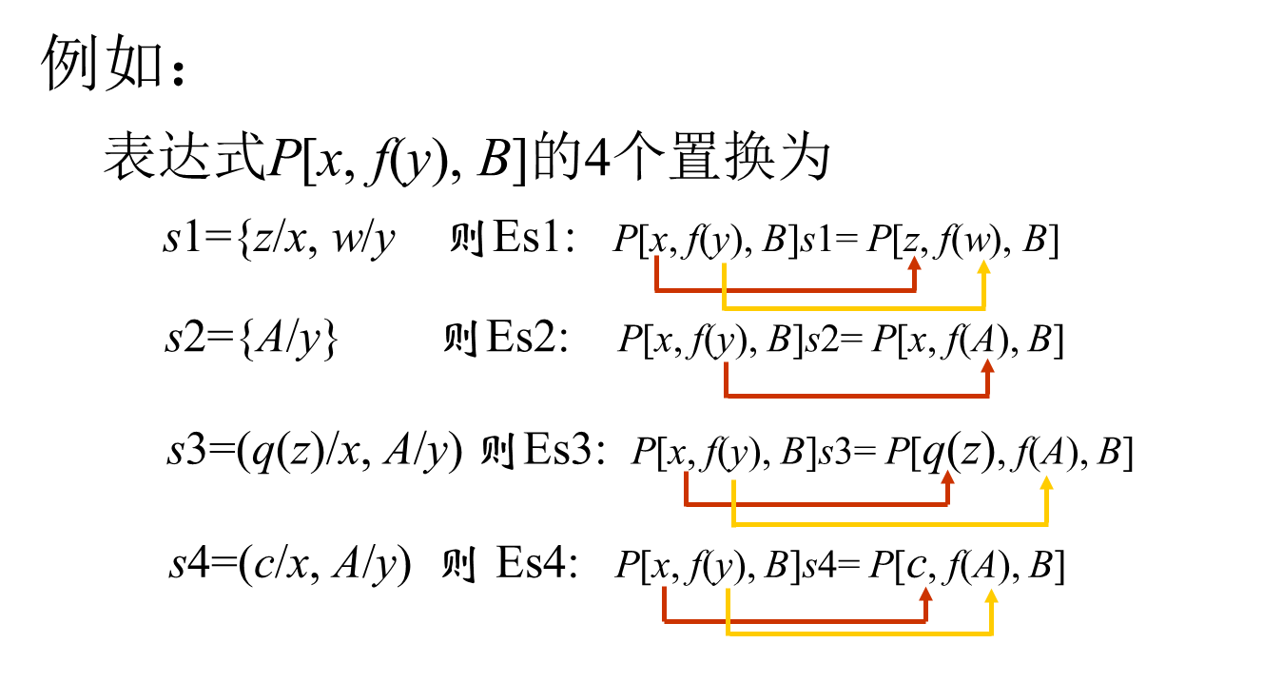
置换的定义：就是在表达式中用置换项置换变量。如果用E表示表达式，s为一置换，则置换后的表达式记为Es。
Es1s2 = P[z,f(w),B]; Es2s1 = P[z,f(A),B]
思考： 置换的运算规则？

Slide 69
置换的性质
    可结合律（Ls1）s2=L（s1s2）
    （s1s2）s3=s1（s2s3）
    不可交换律 s1s2 ≠ s2s1

Slide 70
2.合一（Unification)
  合一：寻找项对变量的置换，以使两表达式一致。
  如果一个置换s作用于表达式集{E i}的每个元素，则我们用{E i} s来表示置换例的集。
  可合一：称表达式集{E i}是可合一的，如果存在一个置换s使得：
    E 1 s = E 2 s = E 3 s =…
    s称为{E i}的合一者。

Slide 71
例如：
表达式集{P[x,f(y),B], P[x,f(B),B]}
的合一者为
s={A/x, B/y}
因为
P[x,f(y),B]s= P[x,f(B),B]s
P[x,f(B),B]s= P[A,f(B),B]
单一形式
所以s={A/x, B/y}是{P[x,f(y),B], P[x,f(B),B]}的合一者
思考：还有其他合一者吗？

Slide 72
2.3 谓词逻辑法
最通用的合一者：如果对表达式集{E_{i}}的任一合一者s，都存在某一s’，使得{E_{i}}s ＝ {E_{i}}gs’，则称g为{E_{i}}的最通用合一者，记为mgu 。
mgu g的置换限制最少，所产生的例更一般化，有利于归结过程的灵活使用。
问题：上例题中，最通用的合一者是什么？
置换与合一的作用：谓词逻辑推理的基本方法，就是寻找简单有效置换合一，采用消解原理利用消解反演方法求解问题，详见第三章。
而s={B/y}是{P[x,f(y),B], P[x,f(B),B]}最简单的合一者

Slide 73
3、合一算法（一致化算法）
怎样求得两公式的mgu?
分歧集:公式集 E={E1,E2,…,En},从E中各公式的每一个符号起,同时向右比较,直到发现第一个彼此不尽相同的符号止,再从公式中取出以不相同符号开始的最大子表达式为元素组成集合D,称为E的分歧集。
例:求E={P(x,f(y,z)),P(x,f(g(aa),h(bb)))}的分歧集D
D1={y,g(aa)},D2={z,h(bb)}
一致化算法:
设E为需要一致化的公式集合。
(1)置k=0, E_{k} = E, σ_{k} = ε(ε为空置换,即不含元素的置换).
(2)若E_{k}只有一个表达式，则停止, mgu=σ_{k}
(3)找出E_{k}的分歧集D_{k}
(4)若D_{k}中存在元素x和t，x是不出现在t中的变量，则置换 σ_{k+1}=σ_{k}{t/x} , E_{k+1}=E_{k}{t/x}， k=k+1，goto(2)
否则，停止。E的mgu不存在。

Slide 74
例：求公式集E={P(aa,x,f(g(y))),P(z,h(z,u),f(u))}的mgu
(1)置k=0, E₀= E, σ₀ = ε
(2)若E₀不是单一表达式
(3)找出E_{k}的分歧集D₀ ={aa,z}
(4)z是变量且不在aa中出现，则有
σ₁ =σ₀ {aa/z}= ε {aa/z}= {aa/z}
E₁ =E₀ {aa/z}= {P(aa,x,f(g(y))),P(aa,h(aa,u),f(u))}
k=k+1=1
(5) E₁不是单一表达式,有D₁ ={x,h(aa,u)}
σ₂ =σ₁ {h(aa,u) /x}= {aa/z} {h(aa,u) /x} = {aa/z, h(aa,u) /x}
E₂ =E₁ {aa/z, h(aa,u) /x} = {P(aa,h(aa,u),f(g(y))),P(aa,h(aa,u),f(u))}
k=k+1=2

Slide 75
(6) E₂不是单一表达式,有D₂ ={g(y),u}
σ3 =σ₂ {g(y)/u}= {aa/z, h(aa,u) /x} {g(y)/u}
= {aa/z, h(aa,u) /x, g(y)/u}
E₃ =E₂ {aa/z, h(aa,u) /x, g(y)/u}
= {P(aa,h(aa,g(y)),f(g(y)))}
k=k+1=3
(7) E₃是单一表达式,算法停止。
σ3 = {aa/z, h(aa,u) /x, g(y)/u}是mgu

Slide 76
例：F={Q(f(a) , g(x)) , Q(y , y)}是否可合一？
第一步：k=0, F₀=F, σ₀=ε
F₀的分歧集合D₀={f(a) , y}
置换：{f(a)/y}
σ₁＝σ₀{f(a)/y}={ f(a)/y }
F₁=F₀{ f(a)/y }={Q(f(a) , g(x)) , Q(f(a) , f(a))}
k=1
F₁不是单一表达式
第二步：D₁＝{g(x), f(a)}
不存在着变量，所以不可合一。

Slide 77
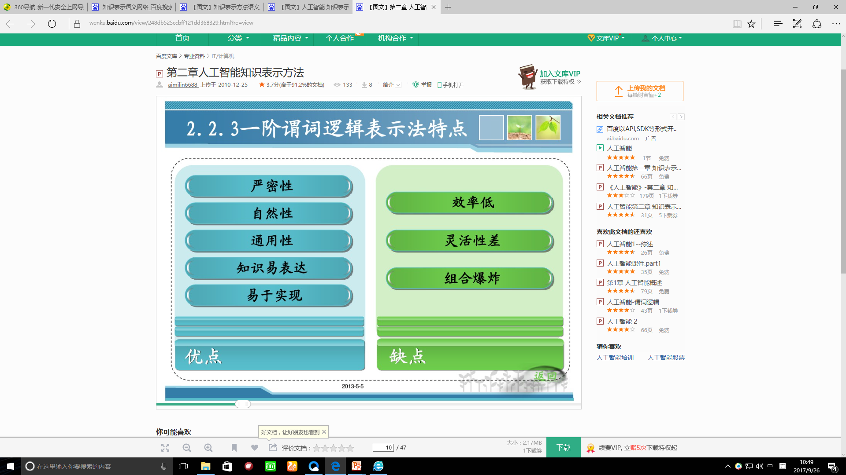
一阶谓词逻辑表示的特点

Slide 78
三种基本的知识表达方法：
状态空间法（状态、操作符、图表示）
问题归约法（原始问题、本原问题、操作符、与或图表示）
谓词逻辑法（谓词公式、置换、合一算法）

Slide 79
2.4 语义网络法
(Semantic Network Representation)
1968年由R.Qullian 作为人类联想记忆的心理学模型提出
1970 年Simon正式提出语义网络。在他的自然语言理解系统中也采用了语义网络表示法。
1975年，G .G .Hendrix 又对全称量词的表示提出了语义网络分区技术。
目前，语义网络已经成为人工智能中应用较多的一种知识表示方法，尤其是在自然语言处理方面的应用。
语义网络与知识图谱
Semantic Network、Semantic WEB（URI,XML,RDF,RDFS,OWL，LInked Data）、Knowledge Graph
语义网络：由结点和边（也称有向弧）组成的一种有向图。（对知识的有向图表示，用有向图表示实体或概念及其语义关系）
结点：问题领域中的实体、概念、情况等。结点一般划分为实例结点和类结点。
弧线：结点间的关系。（刻画结点之间的语义联系）

Slide 80
2.4 语义网络法
语义网络的特点:
  (1) 能把实体的结构、属性与实体间的因果关系显式并简明地表达出来 , 与实体相关的事实、特征和关系可以通过相应的节点弧线推导出来。这样便以联想方式实现对系统 的解释。
  (2) 由于与概念相关的属性和联系被组织在一个相应的节点中 , 因而使概念易于受访和学习。
  (3 ）表现问题更加直观 , 更易于理解 , 适于知识工程师与领域专家的沟通。语义网络中的继承方式也符合人类的思维习惯。
  (4) 语义网络结构的语义解释依赖于该结构的推理过程而没有结构的约定 , 因而得到的推理不能保证像谓词逻辑法那样有效。
  (5 ）节点间的联系可能是线状、树状或网状的 , 甚至是递归状的结构 , 使相应的知识存储和检索可能需要比较复杂的过程。

Slide 81
2.4. 1基本命题的语义网络表示
语义网络是由一些有向图表示的三元组
（结点1，弧，结点2）连接而成。
三元组（A，R，B）的图表示：
1.以个体为中心组织知识的语义网络
结点一般是名词性个体或概念，通过实例、泛化、聚集、属性等联系作为有向弧来描述结点之间的语义联系。
①实例关系：标识为ISA
表示类与其实例（个体）之间的联系。
例：”小华是一个大学生“
一个实例结点可以通过ISA连接多个类结点；多个实例结点也可以通过ISA与一个类结点相连接。
同类实例结点的共同特征通过类结点来描述。
A
R
B
小华
ISA
大学生

Slide 82
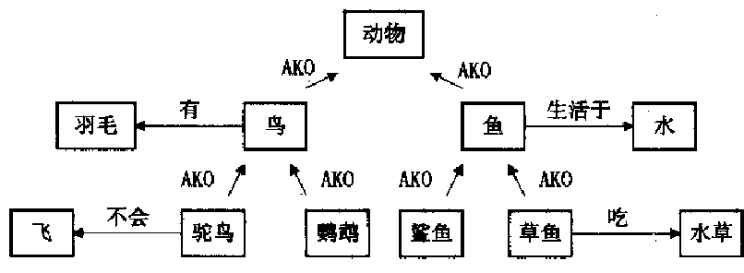
②分类关系（从属、泛化）：标识为AKO
事物间的类属关系；类结点与更抽象的类结点之间的联系。
泛化关系将所有类结点组织成一个AKO网络。并且泛化关系允许低层类结点继承高层类结点的属性。因而一些共同的属性不必在每个低层类结点中重复，从而节省了存储空间。

Slide 83
③聚集关系（组装）：标识为part-of
表示一个个体与其组成成分之间的联系。
基于概念的分解性，将高层概念分解为若干低层概念的集合。
特点：各层结点的属性可能很不相同。
桌子
Part of
Part of
桌面
桌腿

Slide 84
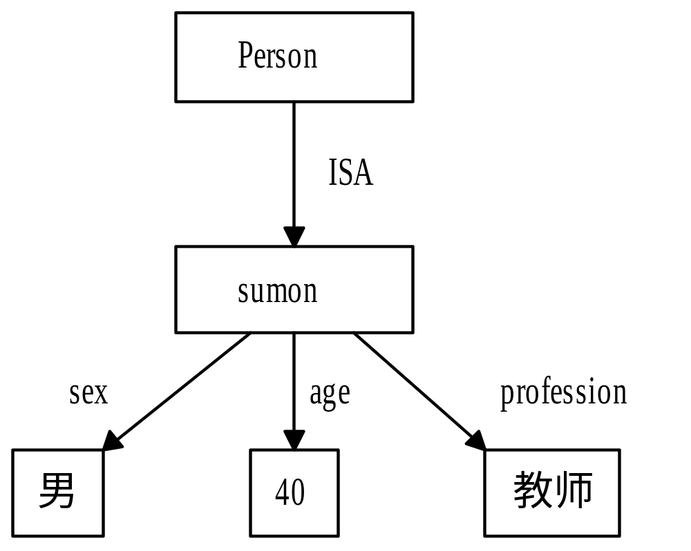
④属性关系：
表示个体、属性及其取值之间的联系。
有向弧表示属性，弧指向的结点表示属性的值。
例：如右图的语义网络：表示sumon是一个人，男性，40岁，职业是教师。

Slide 85
⑤集合与成员关系：
表示成员（元素）与集合之间的联系。
“是成员”一般标识为“a-member-of”。
例如，“张三是计算机学会会员”可表示为下图
是成员
张三
计算机学会
⑥逻辑关系：
如果一个概念可由另一个概念推出，两个概念之间存在因果关系，则称它们之间是逻辑关系。
雨天
带雨伞
则
AND
OR
外出
带雨披

Slide 86
⑦方位关系：
指出事物发生的时间、位置，或者指出它的组成、形状等等。
例如：张宏是石油学院的一名助教；石油学院位于西安市电子二路； 张宏今年25岁。 可用下图所示的语义网络表示。
位于
工作在
职务
电子2路
石油学院
张宏
属于
年龄
西安市区
25岁
⑧所属关系：
所属关系表示“具有”的意思。例如“狗有尾巴”可表示为：
have
狗
尾巴

Slide 87
2.以谓词或关系为中心组织知识的语义网络
谓词或关系为主体，以它为结点。谓词的属性结点之间通过 有向弧连接。
对于n元谓词R(a1,a2,…,an)表示为：
例如： “小王送给小李一本书。”
a1
a2
…
an
R
S
giver
recipient
小王
送书
小李
object
书

Slide 88
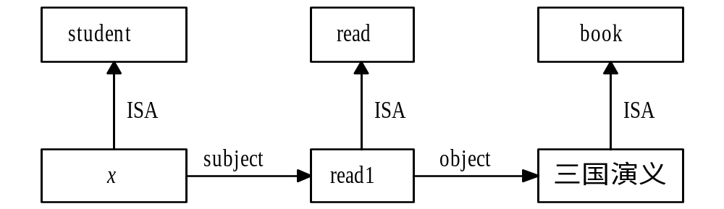
3.量词在语义网络中的表示
存在量词∃在语义网络中可直接用ISA表示；
全称量词∀ 要用分割方法（分块技术）表示；
1.存在量词∃的表示
用ISA弧表示。
例：“某个学生读过《三国演义》”
用谓词表示为： ∃ x(student(x)∧read(x，三国演义))
语义网络表示为：

Slide 89
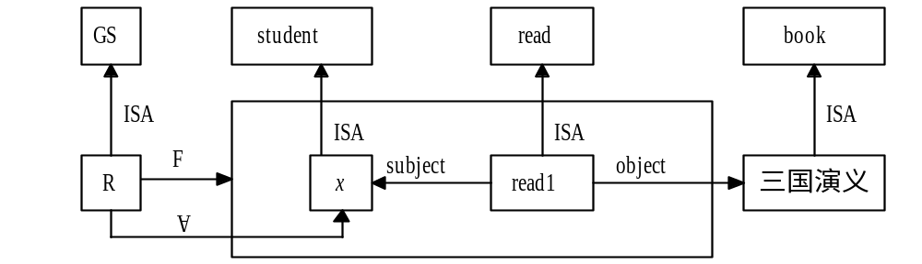
2.全称量词∀的表示
将每一个全称变量进行分割 ，用一个特定的子空间表示，子空间中不含全称量词。通过一条标记为F（form）的弧将子空间与代表该网络的结点相连；并用一全称弧将该结点与全称变量相连。
例： “每个学生读过《三国演义》”
用谓词表示为： ∀ x(student(x)∧read(x，三国演义))
语义网络表示为：

Slide 90
2.4.2 二元语义网络的表示
表示简单事实和占有关系:
例: 所有的燕子(SWALLOW)都是鸟(BIRD)
XIAOYAN
ISA
ISA
SWALLOW
BIRD
OWNS
ISA
HAS-PART
NEST1
NEST
WINGS
我们希望表示“小燕子（XIAOYAN）是一只燕子”
我们希望表示“鸟有翅膀”
我们希望表示“小燕子有一个巢(nest)”

Slide 91
我们希望 把“小燕从春天到秋天占有一个巢”的信息加到网络中去。
Simmons与Slocum扩展了基本方法：
允许节点既可以表示一个物体或一组物体，也可以表示情况与动作。每一情况节点成为事例框，有一组向外的弧，用以说明与该事例有关的各种变量。
XIAOYAN
ISA
ISA
SWALLOW
BIRD
OWNER
OWN-1
OWNEE
NEST1
ISA
NEST
STARTTIME
SPRING
ISA
TIME
ENDTIME
FALL
ISA
ISA
OWNERSHIP
ISA
SITUATION

Slide 92
2.4 语义网络法
选择语义基元：
  问题：如果语义网络只表示一个特定的物体或概念，那么当有更多不直接相关的同类实体与概念时，需要很多独立的语义网络，使得语义网络图复杂化。
  Solution：通常需要把有关的一组物体或概念的知识用一个语义网络表示出来，否则会造成网络过多，使问题复杂化。试图用一组基元来表示知识，以便简化表示，并可用简单的知识来表示更复杂的知识，称为选择语义基元。
COLOR
MYCAR
RED
COLOR
LIHUA’CAR
GREEN

Slide 93
2.4 语义网络法
ISA
COLOR
MYCAR
RED
CAR
COLOR
LIHUA’CAR
GREEN
ISA
概念节点与实例节点
FURNITURE
ISA
ISA PART
PERSON
CHAIR
SEAT
ISA
ISA
COLOR
X
MYCHAIR
BROWN
OWNER
COVERING
LEATHER
椅子的语义网络

Slide 94
2.4.2 多元语义网络的表示
表示二元关系
谓词逻辑与语义网络等效,容易实现一元关系与二元关系表示。
李明是一个人：
ISA（LIMING，MAN）或 MAN（LIMING）
（谓词逻辑）
ISA
LIMING
MAN
（语义网络）
说明：语义网络可以毫无困难地表示二元关系

Slide 95
表示多元语义
  把多元关系转化为一组二元关系的组合，或二元关系的合取。
R(X₁，X₂，…，X_{n})
可转换为
R₁₂(X₁，X₂)∧R₁₃(X₁，X₃)∧…∧ R_{1n}(X₁，X_{n})
......
R_{n-1 n}(X_{n-1}，X_{n})

Slide 96
多元语义网络的表示实例1
在语义网络中进行上述转换需要引入附加节点
例如，要表达北京大学(BEIJING University,简称BU)和清华大学(TSINGHUA University,简称TU)两校篮球队在北大进行的一场比赛的比分是85比89。
谓词逻辑：
SCORE(BU，TU，(85:89))
语义网络：
GAME
ISA
TU
VISTING
TEAM
G25
SCORE
85-89
HOMETEAM
BU

Slide 97
多元语义网络的表示实例2
例如，John给Mary一个礼物
Gives(John, Mary, Gift)。
  将三元关系转变为多个2元关系的合取
    整个描述表示为一个给出事件G1，使其作为事件类Giving-Event的一个例子
    G1中的John是给出者（Giver）
    Mary是接受者（Receiver）
    Gift则是给出的东西（Thing）
Isa(G1,Givig-Event)∧Giver(G1,John)∧Receiver(G1,Mary)
∧Thing(G1,Gift)

Slide 98
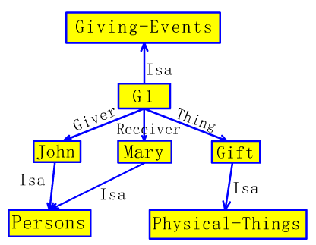
思考 ：存在量词的表示？

Slide 99
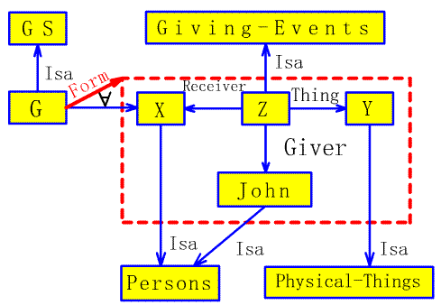
多元语义网络的表示实例3
例如，John给每个人一个礼物
Isa(G1,Givig-Event)∧Giver(G1,John)∧Receiver(G1,Mary)
∧Thing(G1,Gift)
(∀x)(∃y)(∃z) [ Isa(z,Giving-Event)∧
Giver(z,John)∧Receiver(z,x)∧Thing(z,y)]
Notes:
节点GS指示所有一般性描述的集合，则每个一般性描述就是GS的一个实例，以包含一常量（例如G）的节点指示。从实例节点（例如G）引出二种关系弧：带标签Form的弧指向相应于全称量词辖域的子网（以虚线围出），带标签"的弧指向全称量词的约束变量。若同一辖域受多个全称量词约束，则需要引出多个带标签"的弧指向这些全称量词的约束变量。辖域内其它变量都隐含受存在量词的约束

Slide 100
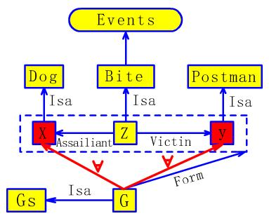
多元语义网络的表示实例4
涉及2个全称量词约束变量的语义网络

Slide 101
逻辑关系的表示
用虚线框将具有某种逻辑关系的关系弧围起来
  与：不必作附加处理
  或：当2条（或多条）关系弧有“或”关系时，可以用虚线框将在这些弧围起来，并在虚线框上加标记DIS（disjunction）。
  非：用加标签NEG(negtive)的虚线框围起2条（或多条）关系弧
  蕴含：以加标签ANTE(antecedent)的虚线框围住描述蕴涵前项的关系弧；以加标签CONSE(consequent) 的虚线框围住描述蕴涵后项的关系弧；然后再用一条虚线将这两个虚线框连接起来，以表示它们属于同一个蕴涵关系。

Slide 102
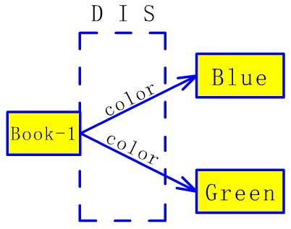
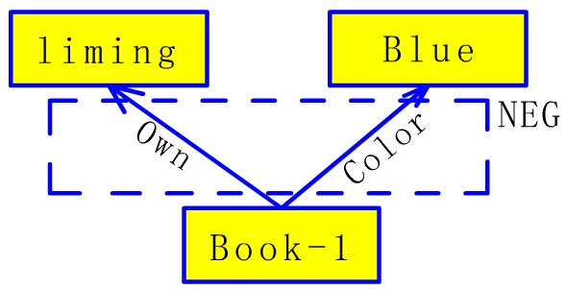

Slide 103
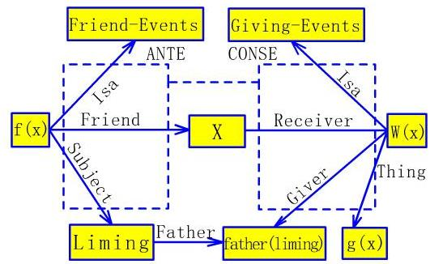
李明的父亲给李明的每个朋友一个礼物

Slide 104
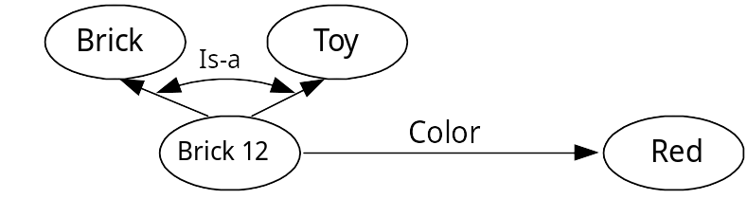
2.4.4 语义网络的推理过程
2.4 语义网络法
语义网络系统：用语义网络表示的问题求解系统
知识库：语义网络。
推理机：求解问题的解释程序。
在语义网络系统中推理机制主要有两种，继承和匹配
1.继承：
  把对事物的描述从概念节点或类节点传递到实例节点。
槽（弧）：结点的槽是从它射出的命名线。
槽值：弧指向的结点。是连线的尾结点。
例如，下图中结点Brick12有三条射出连线，有两种不同的槽：ISA和Color。 ISA有两个值----Brick和Toy, Color有一个值----Red。

Slide 105
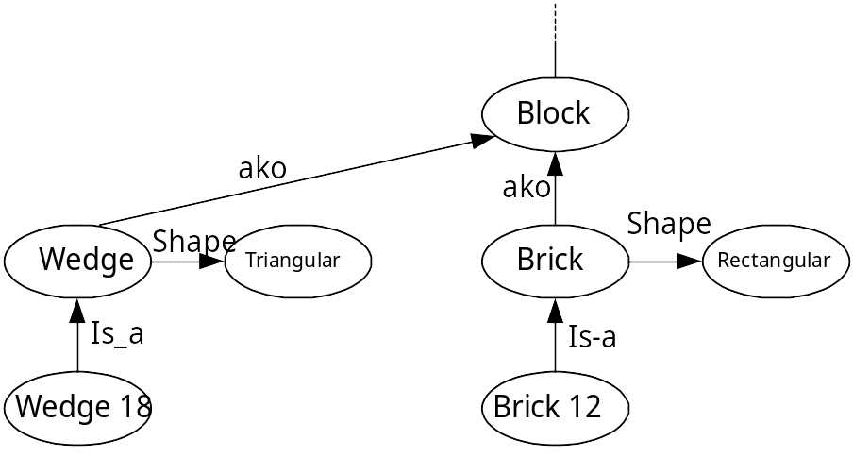
继承：对事物的描述从类结点传递到子类结点或实例结点。
例：积木语义网络描述
实例对象Wedge18继承Wedge的Shape（外形槽）的槽值：三角形。
实例对象Brick12继承Brick的Shape（外形槽）的槽值：矩形
这种推理过程类似人的思维过程。若知道某事物是什么，则或对它作许多设想。

Slide 106
三种继承算法：值继承、if-need继承（如果需要）、default继承（缺省、默认继承）
①值继承
实例结点肯定性继承所属类、父类的所有属性值。
值继承过程
给定结点F和槽S，求F的S槽之值。
(1) 建立一个队列，它由F和通过ISA连线与F相关联的类结点组成。结点F在队列之首。
(2)Until 队列为空或发现一个值：决定队列首元素是否有S槽，或S是否有一个值。
2a 若队列首元素的S槽有一个值，则发现了一个值。
2b 否则，移出队列第一个元素，把通过AKO与第一个元素相连的结点加入队列之尾。
(3)若发现一个值，宣布该值为F的S槽的值，否则失败。
What is the shape of Brick1?
Block
AKO
Brick
Rectangular
Shape
ISA
Brick1

Slide 107
②if-need继承
当一个槽没有值时，可使用已存在的信息计算出一个值。例如，可以用体积和密度计算积木的重量。
做计算需要一个过程，这个过程与相关的槽联系在一起，即把它存放在槽的IF-NEEDED面（facets）中，因而称之为if-needed过程。
在下图中，计算重量过程占据了BLOCK结点的WEIGHT槽的IF-NEEDED面。
计算重量的if-needed过程：
若在VOLUME槽和DENSITY槽中有值：
a) 将它们的乘积放入WEIGHT槽中；
b) 报告乘积。
如同属性的值一样，在IF-NEEDED面中的过程也能够被继承。
下面给出继承过程：

Slide 108
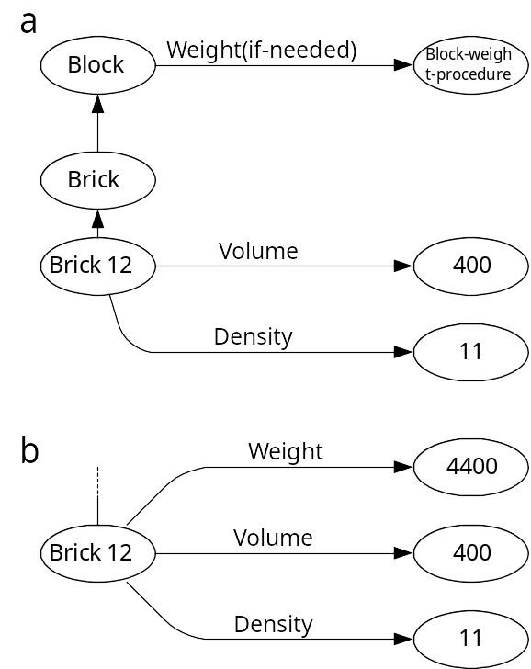
if-needed继承过程：
令F为给定结点，S为给定的槽。
（1）建立队列，它由F和通过ISA槽与F相连的结点组成，结点F在队列之首。
（2）Until 队列为空，或发现if-needed过程：确定在队列首元素的S槽的IF-NEEDED面中是否有一个过程。
2a 若有一个过程，用该过程计算出一个值，这就是需要的值。
2b 否则移出首元素，把通过AKO槽与首元素连接的结点加入到队列之尾。
（3） 若过程计算出一个值，报告该值；否则宣布失败。
在右图a中，如果需要BRICK12的重量，重量计算过程将该重量写入BRICK12的WEIGHT槽的值结点中

Slide 109
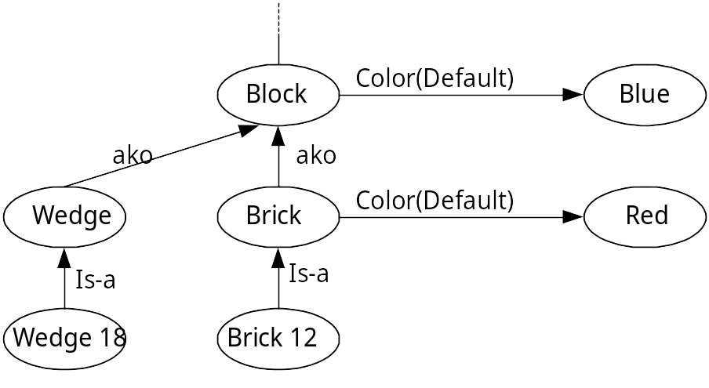
③缺省继承
“结点－槽－值”：允许一个槽有多种类型的值，每一种类型对应槽的一个值类型面。因此，称缺省值类型为槽的DEFAULT面，而普通的值类型称为槽的VALUE面。
缺省值一般为较常出现的值，或是为真的概率较高的值。当没有足够的信息确定一个值时，一般取缺省值。
下图的语义网中，积木的颜色可能是蓝色的，但长方体积木的子类中，可能的颜色是红色。在BLOCK和BRICK结点的COLOR槽的面是DEFAULT面，图中用括号表明之。

Slide 110
缺省继承过程：
令F为给定的结点，S为给定的槽。
（1） 建立队列，它由F和通过ISA槽与F相连的结点组成，结点F在队列之首。
（2） Until 队列为空，或发现一个缺省：确定在队列首元素的S槽的DEFAULT面中是否有一个值。
2a 若有一个值，则它就是需要的值。
2b 否则移出首元素，把通过AKO槽与首元素连接的结点加入到队列之尾。
（3）若发现一个缺省值，报告该值；否则宣布失败。
将三个继承过程按不同方式集成，有N继承过程和Z继承：
N继承过程： 使用值继承过程、使用if-needed过程、使用缺省过程。搜索ISA和AKO链的方式如同一个N字，先上后下，再往上搜索，重复三次。各种面之间转换发生在最下面的结点中。
Z继承过程：只追踪一次ISA和AKO链，每次到达一个节点，都在各种面之间做转换：先找值面，再找if-needed面，最后找缺省面。找不到时，再向类或父类节点前进。

Slide 111
2.4 语义网络法
2.匹配推理
当涉及由几个部分组成的事物时，必须考虑值的传递问题
主要过程为：
  ①根据待求解问题的要求构造一个网络片断（目标网络），其中有些结点和弧的标识是空的，反映待求解的问题。
  ②依目标网络到知识库中寻找可匹配的网络。以找出所需要的信息，这种匹配是不完全的，具有不确定性

Slide 112
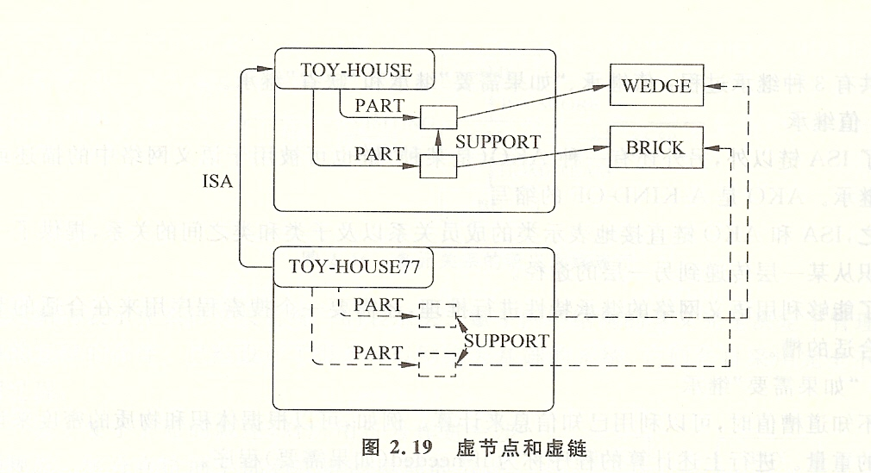
2.4 语义网络法
  例如, 由于 TOY-HOUSE77 是 TOY-HOUSE 的一个实例 , 所以它必须有两个部件 , 一个是砖块 , 另一个是楔块 (wedge) 。另外 , 作为玩具房的一个部件的砖块必须 支撑楔块。在图中 , 玩具房 -77 部件以及它们之间的链 , 都用虚线画的节点和箭头 来表示。因为这些知识是通过继承而间接知道的 , 并不是通过实际的节点和链直接知道 的。因此,虚线所表示的节点以及箭头所表示的链是虚节点和虚链。

Slide 113
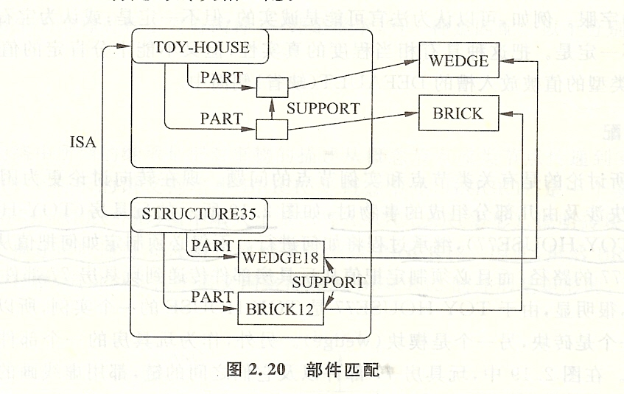
2.4 语义网络法
  下图中的结构 35(STRUCTURE35)。已知这个结构有两个部件,一 个砖块BRICK12和一个楔块WEDGE18。一旦在STRUCTURE35和TOY-HOUSE之间放上ISA链,就知道BRICK12必须支撑WEDGE18。在上图中用虚线箭头表示BRICK12和WEDGE18 之间的SUPPORT虚链。因为很容易做部件匹配,所以虚线箭头的位置和方向很容易被确定。WEDGE18肯定与作为TOY-HOUSE的一个部件的楔块相匹配,而 BRICK12 肯定与砖块相匹配。

Slide 114
例：知识库中有赵云所在学校的语义网络片断，赵云是一个学生，他在东方大学上学，他入校的时间是2020年，将以上知识构造一个语义网络片断（目标网络），并匹配推理出赵云主修的课程是什么？
知识库
ISA
学生
赵云
recipient
ISA
major
ISA
教育
教育1
计算机
科学
agent
begin
ISA
ISA
目标网络
大学
东方大学
2020
时间
赵云
recipient
由major 弧所指向的结点可知赵云的主修课程是计算机
ISA
major
教育
教育?
?

Slide 115

练习：匹配推理
ISA
AKO
Clyde
Robin
Bird
Clyde
Owner
Own1
Nest1
Nest
Owner
Owns
ISA
ISA
Own?
?
Owns
Ownership
ISA
Situation
ISA
Ownership
What does Clyde own?

Slide 116
练习：Semantic Network
Example 1：
Use semantic networks to represent the followings:
  Nellie is an elephant,
  he likes apples.
  Elephants are a kind of mammals,
  they live in Africa,
  and they are big animals.
  Mammals and reptiles are both animals,
  all animals have head.

Slide 117
Semantic Network
haspart
Animal
head
AKO
AKO
Reptile
Mammal
AKO
livesin
Elephant
large
Africa
size
ISA
Nellie
apples
likes

Slide 118
语义网络的特点：
结构性
优点 联想性
自然性
非严格性
缺点
处理上的复杂性

Slide 119
2.5 框架表示
（Frame Representation）
框架（Frame）表示
框架是一种数据结构，在这个结构中，新的资料可以从过去的经验中得到的概念来分析和解释。
框架是一种结构化知识表示法，通常采用语义网络中的节点-槽-值表示结构。这组节点和槽可以描述格式固定的事物、行动和事件。

Slide 120
2.5.1 框架的构成
框架通常由描述事物的各个方面的槽组成，每个槽可以拥有若干个侧面，而每个侧面又可以拥有若干个值。这些内容可以根据具体问题的具体需要来取舍，一个框架的一般结构如下：
<框架名>
<槽1><侧面11><值111>…
<侧面12><值121>…
…
<槽2><侧面21><值211>…
…
…
<槽n><侧面n1><值n11>…
…
<侧面nm><值nm1>…

Slide 121
例如，一个人可以用其职业、身高和体重等项描述，因而可以用这些项目组成框架的槽。当描述一个具体的人时，再用这些项目的具体值填入到相应的槽中。下表给出了描述John的框架。
JOHN
ISA | : | PERSON
Profession | : | PROGRAMMER
Height | : | 1.8m
Weight | : | 79kg

Slide 122
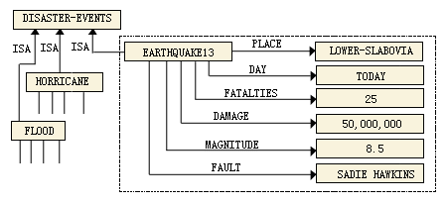
例如，以下是一段关于某次地震的报道：
"今天一次强度为里氏8.5级的强烈地震袭击了下斯洛文尼亚(Low Slabovia)地区，造成25人死亡和5亿美元的财产损失。下斯洛文尼亚地区主席说，多年来，靠近萨迪豪金斯断层的重灾区一直是一个危险地区。"

Slide 123
2.5.2 框架的推理
1、框架包含他所描述的情况或物体的多方面的信息
2、框架包含物体必须具有的属性
3、框架描述他们所代表的概念的典型事例

Slide 124
2.6 本体技术
（Ontology Technology）
2.6.1 本体的概念
Gruber 1993，本体是概念化的一个显示的规范说明或表示。
Guarino & Giaretta 1995，本体是概念化某些方面的一个显示规范说明或表示。
Borst 1997，本体可定义为被共享的概念化的一个形式规范说明。

Slide 125
2.6.2 本体的组成与分类
本体的组成
  概念：除一般意义上的概念外，也可以是任务、功能、行为、策略、推理过程等。
  关系：表示概念之间的一类关联。
  函数
  公理：用于描述一些永真式。
  实例：属于某个概念的具体实例。
本体的分类
  知识表示本体
  通用常识本体
  领域本体
  语言学本体
  任务本体

Slide 126
2.6.3 本体的建模
本体建模方法
  建模过程可分为
    非形式化阶段：用自然语言和图表来描述
    形式化阶段：通过知识表示方法对本体模型进行编码
  本体建模方法
    “骨架”法、“评价法”（TOVE）、KACTUS工程法、Methontology法、SENSUS法、五阶段法
  五阶段法
  语言学本体
  任务本体

Slide 127
实例：五阶段法对NUDT5本体建模
NUDT5本体：用于信息系统与管理各实验室的知识管理
阶段1：数据收集与分析
  从组织的文档、报告中抽取出有关的概念：“Something、Entity、Document 、Person、OrganizationGroup、SomeRelation、Author、FamilyName、Title”等
阶段1：建立一个字典
  Entity：独立存在的能区别于其它东西的东西；
  Document：包含可以表示思想的元素的实体；
  Author：表示一个文档被一个人创造的关系；
  Title：指定一个文档的文字。

Slide 128
阶段3：对字典进行求精，建立内容更丰富的表
顶层概念表
类 | 父类 | 自然语言定义
Something |  | 一种有形的、无形的或者抽象的存在的东西
Entity | Something | 独立存在的、能区别于其它东西的东西
… | … | …….
中间层概念表
类 | 父类 | 自然语言定义
Document | Entity | 包含可以表示思想的元素的实体
Person | Entity | 人类的一个单独的个体
… | … | …….

Slide 129
顶层关系表
关系 | 领域 | 范围 | 父辈关系 | 自然语言定义
SomeRelation | Something |  |  | 两个事物之间属于、连接、刻画等抽象
… | … | … | … | ……
中间层关系表
关系 | 领域 | 范围 | 父辈关系 | 自然语言定义
Author | Document | Person | SomeRelation | 表示一个文档被一个人创造的关系
Title | Document | Literal（RDF） | SomeRelation | 指定一个文档的文字
… | … | … | … | ……

Slide 130
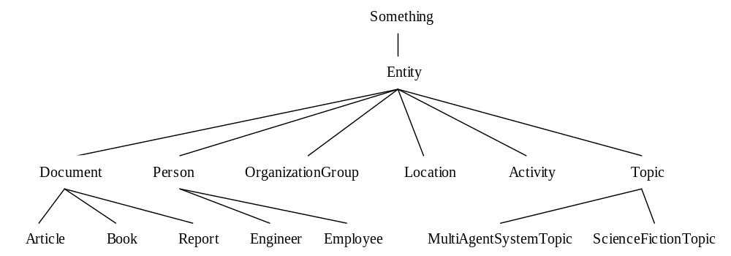
本体概念的层次结构图

Slide 131
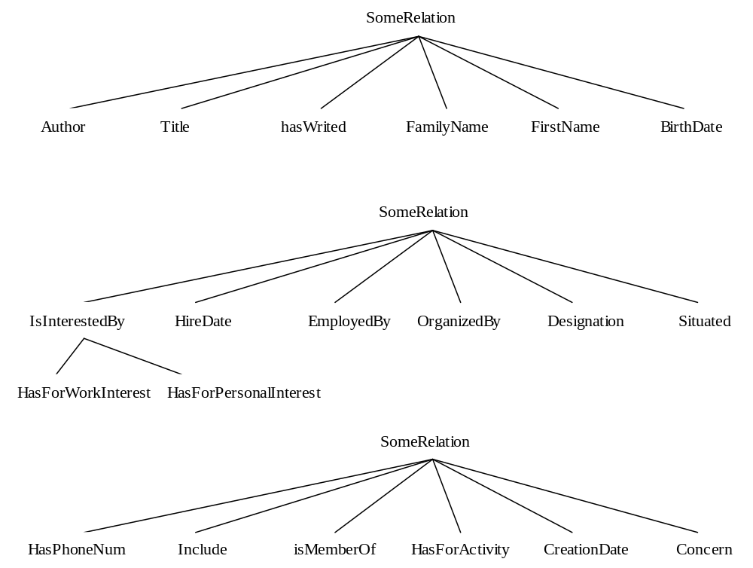
本体关系的层次结构图

Slide 132
阶段4：用RDFS语言描述上述各表
  rdfs和rdf是W3C定义的两个RDFS。
  <?xml version="1.0" encoding="ISO-9999-9" ?>
  <rdf:RDF xmlns:rdfs=http://www.w3.org/2000/01/rdf-schema# xmlns:rdf="http://www.w3.org/1999/02/22-rdf-syntax-ns#" >
阶段5：定义关系的代数属性，定义知识的推理规则
  <rdf:Property rdf:ID="Author">
  < rdfs:inverse rdf:resource="#hasWrited" />
  </rdf:Property>
  <rdf:Property rdf:ID="hasWrited">
  <rdfs:inverse rdf:resource="#Author" />
  </rdf:Property>

Slide 133
本体建模语言
  语义网的核心概念之一就是本体，本体定义了组成主题领域词汇的基本术语和关系，以及用于组合术语和关系以定义词汇外延的规则。
  用来描述本体的语言称为本体描述语言 ，它应该满足以下要求：
    良好定义的语法；
    良好定义的语义；
    有效的推理支持；
    充分的表达能力；
    便于表达。
  本体描述语言
    RDF和RDF-S、OIL、DAML、DAML+OIL、OWL、XML、KIF、SHOE、XOL、OCML、Ontolingua、CycL、Loom等

Slide 134
2.7 过程表示（Others）
过程式表示就是将有关某一问题领域的知识，连同如何使用这些知识的方法，均隐式地表达为一个求解问题的过程。
过程式表示不象陈述式表示那样具有固定的形式，如何描述知识完全取决于具体的问题。

Slide 135
2.8 小结（Summary）
本章所讨论的知识表示问题是人工智能研究的核心问题之一。
对于同一问题可以有许多不同的表示方法。不过对于特定问题有的表示方法比较有效，其它表示方法可能不大适用，或者不是好的表示方法。
在表示和求解比较复杂的问题时，采用单一的知识表示方法是远远不够的。往往必须采用多种方法混合表示。
  本节着重介绍知识表示方法，而知识推理将在下一章中加以研究。

Slide 136
方法
初始问题
算符
目标
结果
状态
空间
解答路径
（path）
状态
算符
目标状态
问题
归约
解答树
（tree）
节点
弧线
节点
谓词
逻辑
子句集
合适公式
置换合一
根节点
NIL
消解反演
语义
网络
节点
语义网络
链
目标网络
4种知识表示方法间的关系

Slide 137


作业
习题2-2
习题2-5
习题2-6
习题2-7

